Slide 1
Что такое медиация?

Slide 2
Определение
Медиа́ция, в праве — одна из технологий альтернативного урегулирования споров (англ. alternative dispute resolution, ADR) с участием третьей нейтральной, беспристрастной, не заинтересованной в данном конфликте стороны — медиатора, который помогает сторонам выработать определённое соглашение по спору, при этом стороны полностью контролируют процесс принятия решения по урегулированию спора и условия его разрешения.
/Википедия/

Slide 3
Понятия
Медиация – технология урегулирования споров.
Технология – совокупность методов, процессов для достижения результатов, применение научного знания для решения практических задач.
Техно – (греч.) искусство, мастерство, умение
Логос – (греч.) слово, мысль, смысл, понятие.

Slide 4
Что мы понимаем под термином «медиация»?
МЕДИАЦИЯ
НАУКА
( область знаний)
СОЦИАЛЬНАЯ УСЛУГА
(деятельность)
ОБРАЗОВАНИЕ
Программа переподготовки, повышения квалификации, программа магистратуры)

Slide 5
Что такое медиация?
Определение
«Медиация» - посредничество третьего нейтрального лица при разрешении конфликта между двумя или более сторонами

Slide 6
Вызовы времени
Медиатор – нейтральное, беспристрастное, не заинтересованное в данном конфликте лицо, не уполномоченное выносить решение по спору.

Slide 7
Способы урегулирования споров
Арбитражные суды
Суды общей
юрисдикции
Третейский суд
Переговоры
Медиация
Медиация – особая форма посредничества; чётко
структурированный, альтернативный силовому, метод разрешения спора (АРС); путь к взаимоприемлемому решению, основанному на консенсусе между сторонами, вовлечёнными в спор, при помощи медиатора.
Цель медиации - содействовать способности и готовности участников спора разрешить свой конфликт самостоятельно.

Slide 8
Виды медиации
Досудебная
Внесудебная
Внутрисудебная
Обязательная процедура
Формальная
Предписана судом ( семейные споры)
По инициативе сторон
Неформальная
Медиатора выбирают сами стороны
Необходим достаточно высокий уровень цивилизованности и образованности
Предлагается судом или сторонами(соглашение о примирении)

Slide 9
Сферы применения медиации?

Slide 10
Сферы применения
Конфликты на работе
Семейные споры
Медиация в образовании
Межкультурные конфликты
Коммерческие споры
Меж- и внутрикорпоративные споры
Сопровождение проектов, реализация которых затрагивает множество сторон
И многое другое...

Slide 11
Каковы причины обращения к медиации?

Slide 12
Причины обращения к медиации
Медиация – это возможность быстро найти выход из конфликта, не потеряв лицо
Медиация – это возможность влиять на решение значимых вопросов и держать собственную судьбу в своих руках
Медиация - это возможность установить мир и построить основу для долгосрочного сотрудничества
Медиация – это возможность извлекать пользу из сложных ситуаций и учиться на ошибках, приобретая неоценимый жизненный опыт
Причина 1
Причина 2
Причина 3
Причина 4

Slide 13
Основы медиации. Принципы и инструменты медиации

Slide 14
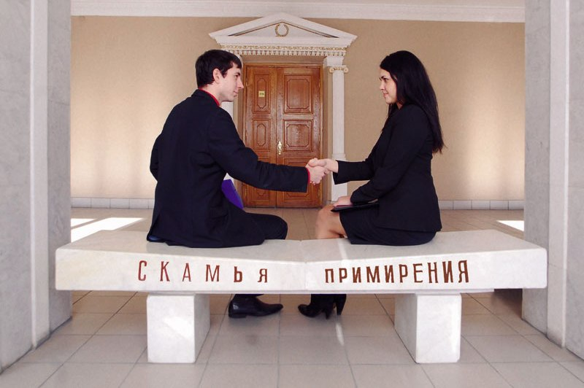
Медиация – цивилизованный способ урегулирования конфликтов

Slide 15
Основные принципы медиации
Добровольность
Прозрачность
Равноправие
Беспристрастность
Конфиденциальность

Slide 16
Добровольность
Добровольное участие сторон
Свобода выхода из процедуры
Добровольное исполнение обязательств

Slide 17
Прозрачность
Совместная работа над поиском решений
Ориентация сторон на партнерство и поиск взаимовыгодных,
взаимоприемлемых решений
Совместная направленность против конфликта, а не против друг друга

Slide 18
Равноправие сторон
Право каждой из сторон высказываться на равных условиях
Право иметь равное пространство для реализации своих нужд
Равное внимание медиатора к сторонам

Slide 19
Беспристрастность
Медиатор должен избегать проявления заинтересованности в конфликте как во время, так и после медиации.
Без согласия всех сторон, медиатор не должен впоследствии устанавливать профессиональные отношения с одной из сторон.
Notes:
Медиатор должен проводить медиацию беспристрастно и справедливо. Идея беспристрастности медиатора является центральной в процессе медиации. Медиатор должен проводить медиацию только тех дел, в которых он может оставаться беспристрастным и справедливым. В любое время, если медиатор не способен проводить процесс в беспристрастной манере, он обязан прекратить медиацию.
Медиатор должен избегать такого поведения, которое давало бы повод почувствовать пристрастность по отношению к другой стороне. Качество процесса медиации повышается, когда у 'сторон есть уверенность в беспристрастности медиатора.
Когда медиатор назначается судом или другим институтом, то такая организация должна приложить разумные усилия по обеспечению беспристрастности услуг медиатора.
Обратной стороной беспристрастности является отсутствие заинтересованности в конфликте:
Медиатор должен раскрыть все имеющиеся или потенциальные собственные интересы в конфликте, в той или иной степени известные ему. После обнаружения таковых, медиатор должен отказаться от медиации, или же получить согласие сторон на проведение медиации. Необходимость защиты от пристрастности медиатора в конфликте может влиять также на поведение сторон во время и после медиации. Интерес медиатора в конфликте порождает сделку или такие отношения, которые могут создать впечатление предубеждения. Основной подход к вопросу о заинтересованности медиатора в конфликте согласуется с понятием самоопределения. Медиатор несет ответственность за обнародование всех имеющихся или потенциальных конфликтов, которые в той или иной мере ему знакомы и которые могут породить вопрос о беспристрастности. Если все стороны согласятся на медиацию после того, как были проинформированы о конфликте, медиатор может продолжить медиацию. Однако, если интерес в конфликте порождает ряд сомнений целостности процесса, медиатор должен отказаться от процесса.
Медиатор должен избегать проявления заинтересованности в конфликте как во время, так и после медиации. Без согласия всех сторон, медиатор не должен впоследствии устанавливать профессиональные отношения с одной из сторон по касающемуся или не касающемуся делу при условии, если это может поднять законные вопросы целостности процесса медиации.

Slide 20
Конфиденциальность
Обеспечение конфиденциальности законом о медиации
(ст.5 ФЗ-193 от 27.07.2010г.)
Свидетельский иммунитет медиатора (п.1 ч.3 ст.69 ГПК РФ, ч.5.1 ст.56 АПК РФ)
Европейский кодекс поведения медиатора

Slide 21
Каковы «риски» медиации? Каковы «плюсы» медиации?
Notes:
Обсуждение строится на материале актуальных конфликтов, с которыми столкнулись участники. Перед выбором темы, который делает «звезда», крайне важно подчеркнуть, что любые действия человека, на глазах которого разворачивается конфликт между другими людьми, являются «нормальными» и «правильными», если, конечно, он не допускает в адрес конфликтующих оскорбительных высказываний или физического насилия, или же не оставляет людей в заведомо опасной для их жизни ситуации. Группе будет интересен любой опыт, главное – что он ваш. Перед началом интервью вводится норма конфиденциальности: что это такое, почему ее соблюдение важно для медиаторов. Учитывая, что люди, о которых идет речь в историях, могут быть известны кому-то из участников группы, в целях соблюдения конфиденциальности их предлагается обозначать без упоминания имен, например, «две девочки-десятиклассницы», «два взрослых человека, муж и жена» и т.д. Время на одно интервью – 4 минуты. Потом участники меняются ролями. В процессе интервью «журналисты» пользуются карточками с опорными вопросами, но ответы «звезды» не записывают. Затем в общем круге каждый «журналист» представляет историю своей «звезды» группе.

Slide 22
Результат применения медиации
Минимальные материальные и временные потери
экономия
Медиация
компромисс
сотрудничество
Удобство ,
гарантированность

Slide 23
Результат применения медиации
Минимальные материальные и временные потери
Медиация
экономия
компромисс
Каждая из сторон в выигрыше, путем сотрудничества удовлетворяются интересы каждого
Удобство ,
гарантированность
сотрудничество

Slide 24
Результат применения медиации
Минимальные материальные и временные потери
Медиация
компромисс
экономия
Каждая из сторон в выигрыше, путем сотрудничества удовлетворяются интересы каждого
сотрудничество
Удобство,
гарантированность
Высокая
вероятность
исполнения,
не подлежит обжалованию

Slide 25
Результат применения медиации
Соглашение на основе взаимных уступок
Минимальные материальные и временные потери
Компромисс
Медиация
Экономия
сотрудничество
Каждая из сторон в выигрыше, путем сотрудничества удовлетворяются интересы каждого
Удобство,
гарантированность
Высокая
вероятность
исполнения,
не подлежит обжалованию

Slide 26
Вывод
Медиация - структурированный процесс альтернативного разрешения спора (АРС), в котором медиатор содействует двум другим, спорящим, сторонам в выработке жизнеспособного и взаимовыгодного варианта решения их конфликта на основе соблюдения принципов добровольности, сотрудничества и взаимного уважения.

Slide 27
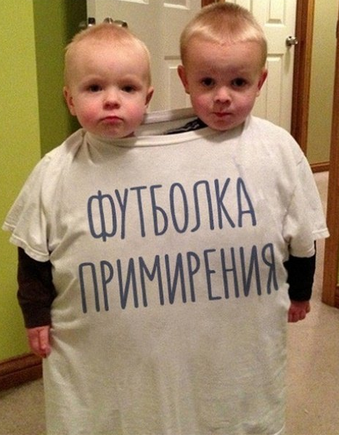
Границы медиации
Медиация не применяется, когда:
1. Очевидна огромная разница
между спорящими сторонами
(чужое решение).
2. Отсутствуют искренности намерений сторон (псевдосогласие).
3. Необходимо однозначное решение ( да/нет).
Notes:
Работа над конфликтом ведется без вашего партнера по конфликту.
Это помогает изменить Ваше поведение в конфликте - и как следствие - меняет всю ситуацию.
Такой подход может помочь, если другие способы медиации применить невозможно.

Slide 28
Выбор за нами!
МЕДИАЦИЯ
СУД
- Добрый день, меня зовут Алена Игоревна, я медиатор. Я помогу вам выработать определённое соглашение по спору, при полном контроле с вашей стороны за процессом принятия решения по урегулированию спора и условию его разрешения.
- встаньте, суд идёт!

